Slide 1


STŘEDNÍ ŠKOLA STAVEBNÍ A TECHNICKÁ
Ústí nad Labem, Čelakovského 5, příspěvková organizace
Páteřní škola Ústeckého kraje
Valivá ložiska – montáž 4
VY_32_INOVACE_22_443
Projekt MŠMT | EU peníze středním školám
Název projektu školy | ICT do života školy
Registrační číslo projektu | CZ.1.07/1.5.00/34.0771
Šablona | III/2
Sada | 22
Anotace | Valivá ložiska, nářadí pro demontáž
Klíčová slova | Stahovák, odtlačovací rameno, vytahovák, injektor, hydraulické stahováky
Předmět | Technologie
Autor, spoluautor | Ing. Křížová Naděžda
Jazyk | Čeština
Druh učebního materiálu | Prezentace
Potřebné pomůcky | PC, dataprojektor
Druh interaktivity | Výklad pomocí prezentace
Stupeň a typ vzdělávání | Střední škola
Cílová skupina | 2. ročník, žáci 17 – 18 let
Speciální vzdělávací potřeby | ne
Zdroje | Seznam viz poslední strana
1

Slide 2
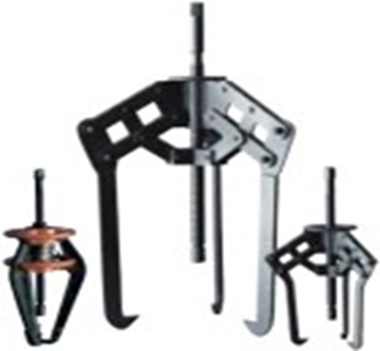
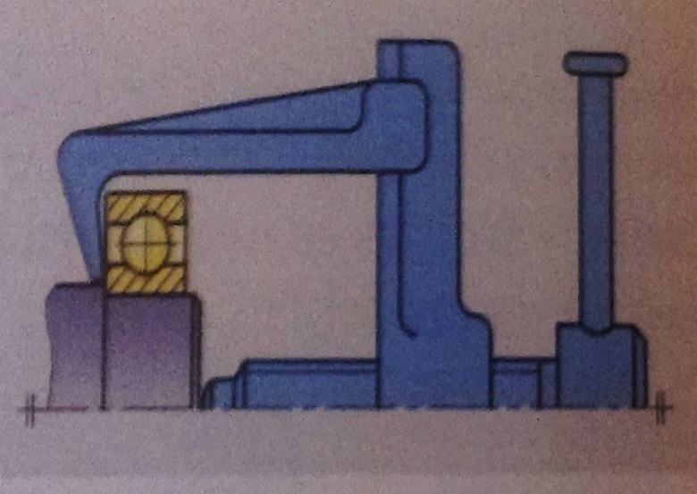
STŘEDNÍ ŠKOLA STAVEBNÍ A TECHNICKÁ
Ústí nad Labem, Čelakovského 5, příspěvková organizace
Páteřní škola Ústeckého kraje
Důvody demontáže valivého ložiska
poškození
opotřebení
špatná montáž
Demontáž se nesmí provádět údery na vnější kroužek.
Síla se nesmí přenášet přes valivá tělíska.
2

Slide 3
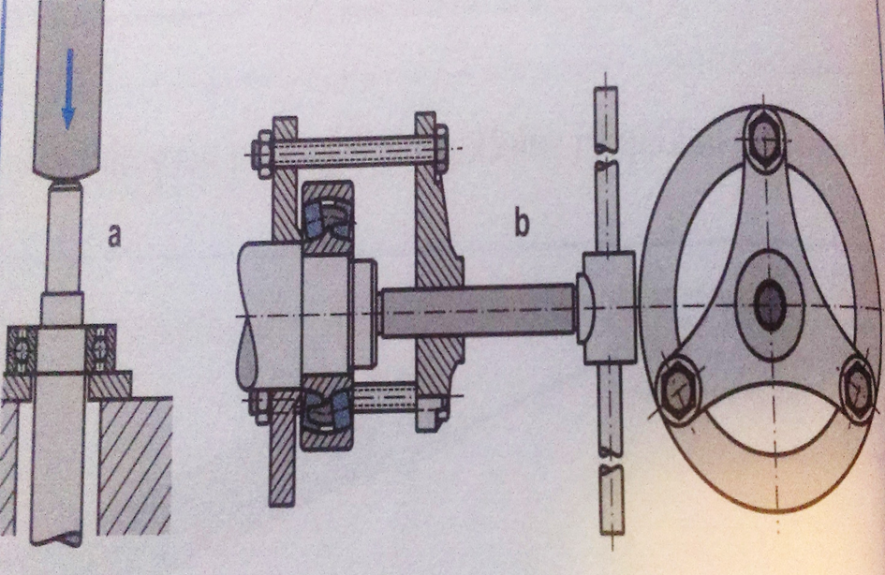
STŘEDNÍ ŠKOLA STAVEBNÍ A TECHNICKÁ
Ústí nad Labem, Čelakovského 5, příspěvková organizace
Páteřní škola Ústeckého kraje
Demontáž kuličkového ložiska
lisem
stahovacím přípravkem
3

Slide 4
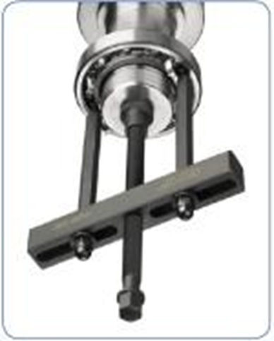
STŘEDNÍ ŠKOLA STAVEBNÍ A TECHNICKÁ
Ústí nad Labem, Čelakovského 5, příspěvková organizace
Páteřní škola Ústeckého kraje
stahovák pro demontáž ložisek ze slepých děr
- je třeba odstranit část klece ložiska - odvrtat vrtákem nebo odříznout řezným nástrojem - do vytvořených mezer zasuňte kulové nástavce tak, aby plošky byly obráceny k oběžným drahám - otočením o 90°pevně uchytíte nástavce v demontážní poloze - kulové nástavce jsou spojeny rameny s příčným nosníkem, jímž prochází závitové vřeteno
4

Slide 5
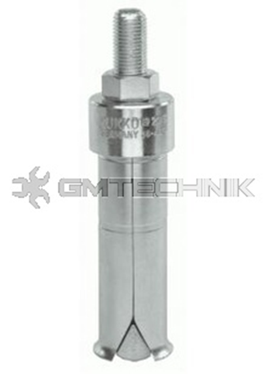
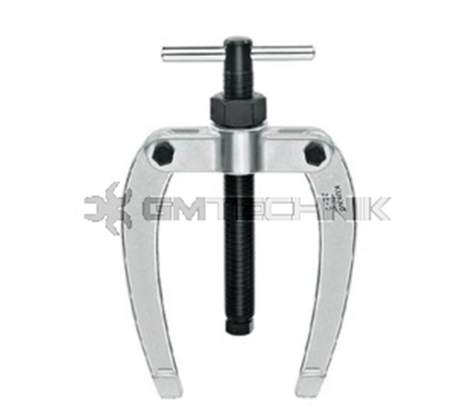
STŘEDNÍ ŠKOLA STAVEBNÍ A TECHNICKÁ
Ústí nad Labem, Čelakovského 5, příspěvková organizace
Páteřní škola Ústeckého kraje
Ložiskový vytahovák Kukko 21-x je určen pro snadné vytahování ložisek nejen ze slepých otvorů -tyto vytahovací trny jsou vhodné pro vytahování kuličkových ložisek, ložiskových kroužků, objímek a pouzder - patentovaným mechanismem, který s narůstající vytahovací silou úměrně zvyšuje přítlak na ložisko je zaručeno snadné a bezpečné vytažení ložiska bez jeho poškození
5

Slide 6
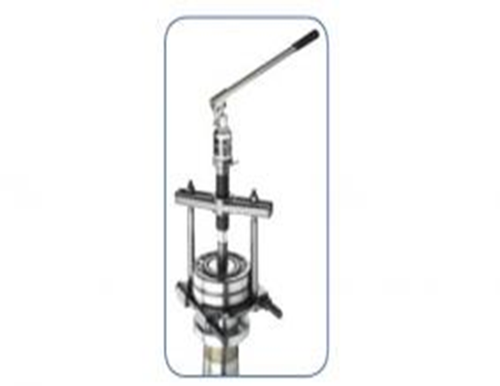
STŘEDNÍ ŠKOLA STAVEBNÍ A TECHNICKÁ
Ústí nad Labem, Čelakovského 5, příspěvková organizace
Páteřní škola Ústeckého kraje
TMBS 150E - stahovák masivní, se zadním uchycením
- zachytí ložisko zezadu tam, kde už z důvodu místa nejde použít stahovák čelisťový - zadní uchycení umožňuje působit demontážní silou přímo na vnitřní kroužek ložiska, čímž se výrazně sníží nebezpečí poškození ložiska přenosem sil přes valivá tělesa a oběžné dráhy - klesne požadovaná síla nutná pro demontáž ložiska
6

Slide 7
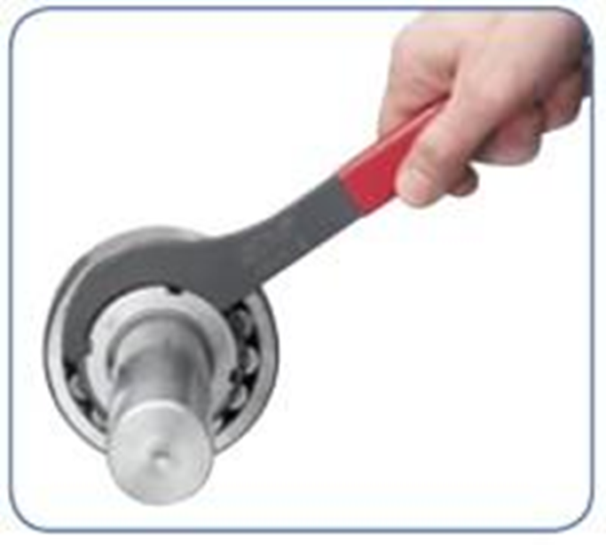
STŘEDNÍ ŠKOLA STAVEBNÍ A TECHNICKÁ
Ústí nad Labem, Čelakovského 5, příspěvková organizace
Páteřní škola Ústeckého kraje
Hákové klíče byly navrženy pro bezpečné a snadné do tahování a uvolňování pojistných matic, používaných pro zajištění a seřízení ložisek - používají se také k montáži malých ložisek na kuželový čep nebo upínací pouzdro a k demontáži malých ložisek ze stahovacích pouzder
7

Slide 8
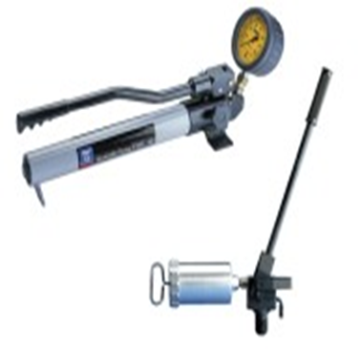
STŘEDNÍ ŠKOLA STAVEBNÍ A TECHNICKÁ
Ústí nad Labem, Čelakovského 5, příspěvková organizace
Páteřní škola Ústeckého kraje
Hydraulická zařízení SKF usnadňují montáž a demontáž ložisek -jde o široký sortiment ručních nebo vzduchem poháněných hydraulických čerpadel a injektorů, hydraulických matic
Injektor je univerzální nástroj k aplikaci metody tlakového oleje
8

Slide 9
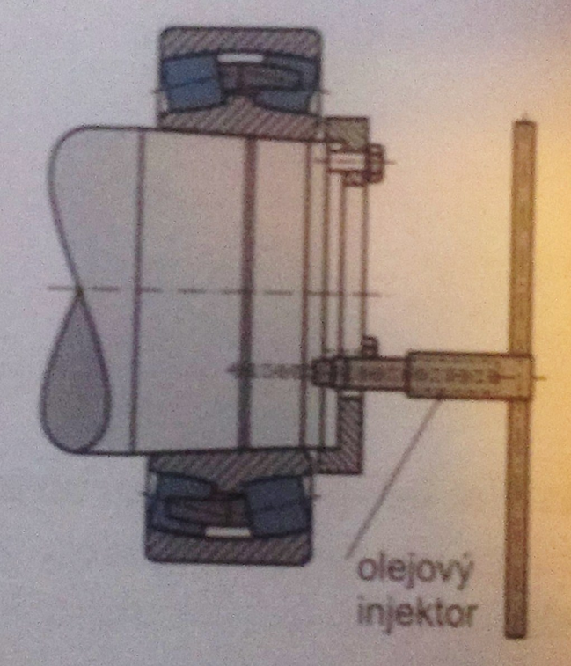
STŘEDNÍ ŠKOLA STAVEBNÍ A TECHNICKÁ
Ústí nad Labem, Čelakovského 5, příspěvková organizace
Páteřní škola Ústeckého kraje
na hřídelovém čepu musí být drážka
9

Slide 10
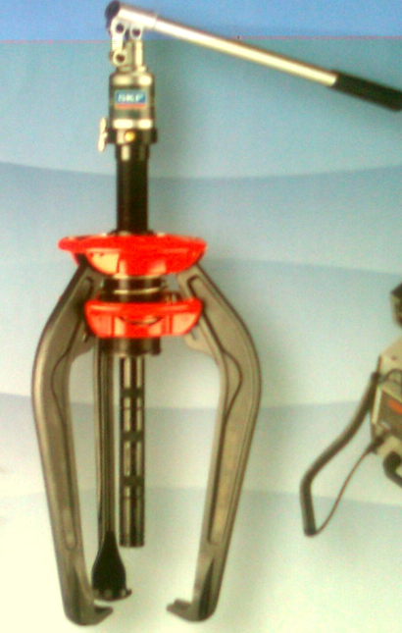
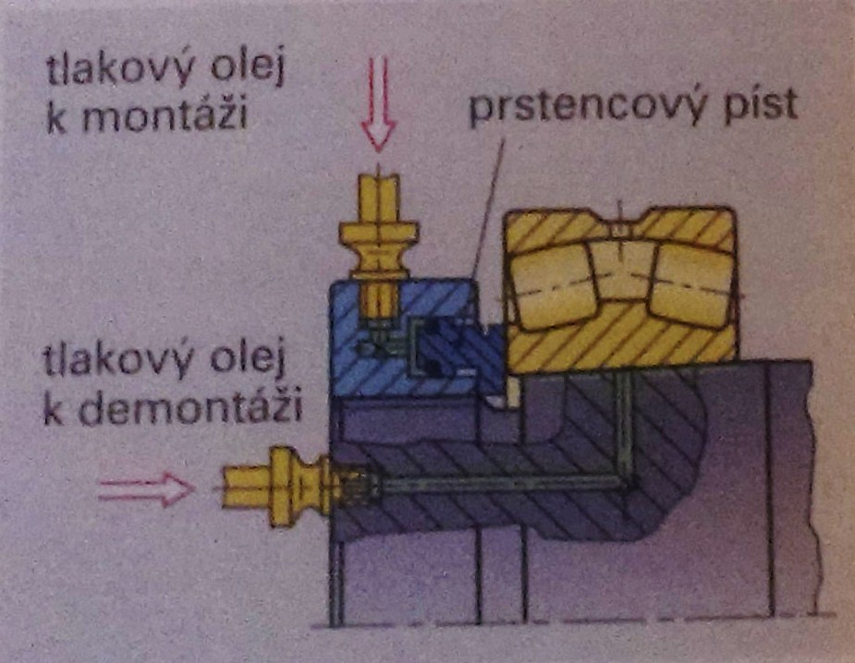
STŘEDNÍ ŠKOLA STAVEBNÍ A TECHNICKÁ
Ústí nad Labem, Čelakovského 5, příspěvková organizace
Páteřní škola Ústeckého kraje
10

Slide 11
STŘEDNÍ ŠKOLA STAVEBNÍ A TECHNICKÁ
Ústí nad Labem, Čelakovského 5, příspěvková organizace
Páteřní škola Ústeckého kraje
Souhrn učiva
Jaký je postup při demontáži kuličkového ložiska.
Jaké nářadí lze použít pro demontáž ložisek.
11

Slide 12
STŘEDNÍ ŠKOLA STAVEBNÍ A TECHNICKÁ
Ústí nad Labem, Čelakovského 5, příspěvková organizace
Páteřní škola Ústeckého kraje
Použité zdroje
Josef DILLINGER, Josef a kol. Moderní strojírenství pro školu a praxi. Praha:
Europa - Sobotáles cz., 2007, ISBN 978-80-86706-19-1.
Ing. FIALOVÁ, Dana; Ing. GRADEK, Vladislav. Zámečnické práce a údržba.
Praha: PARTA, 2007, ISBN 978-80- 7320-105-0.
AUTOR NEUVEDEN. seznam [online]. [cit. 19.3.2014]. Dostupný na WWW:
http://zbozi.arkov.cz/dl/456/vyrobky_pro_udrzbu.pdf.html
AUTOR NEUVEDEN. seznam [online]. [cit. 19.3.2014]. Dostupný na WWW:
http://eshop.gmtechnik.cz/loziskovy-vytahovak-kukko-21-x-8-110mm
AUTOR NEUVEDEN. seznam [online]. [cit. 19.3.2014]. Dostupný na WWW:
http://zbozi.arkov.cz/i/54858-729659-c-elektricka-ohrivaci-plotna-skf.html
12

